Slide 1

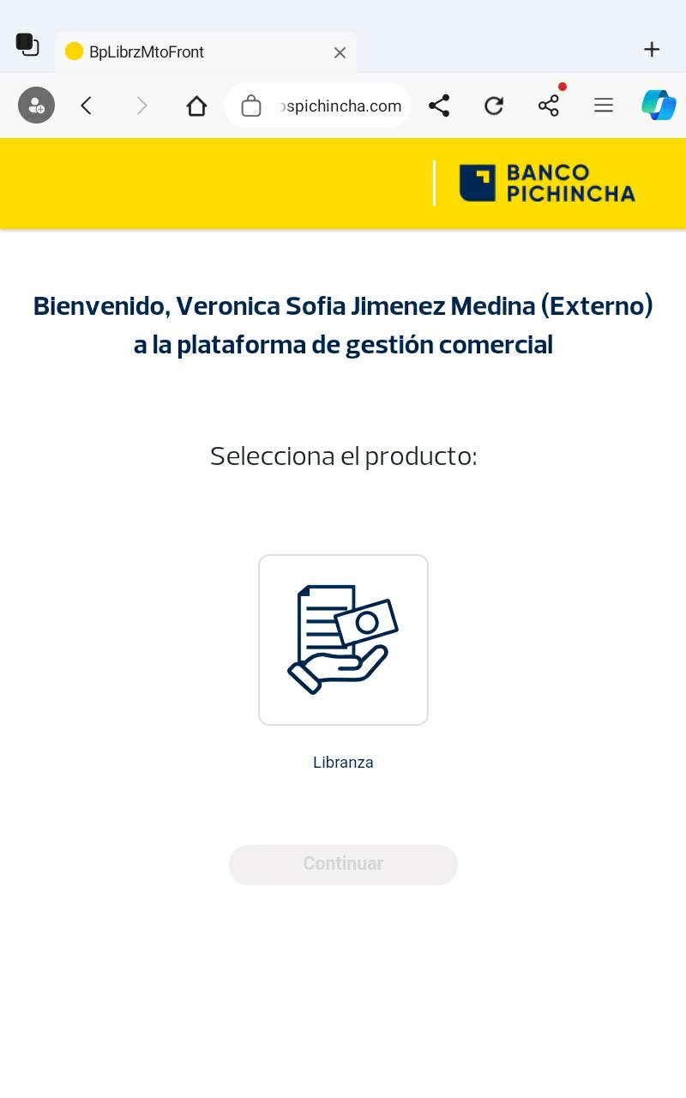
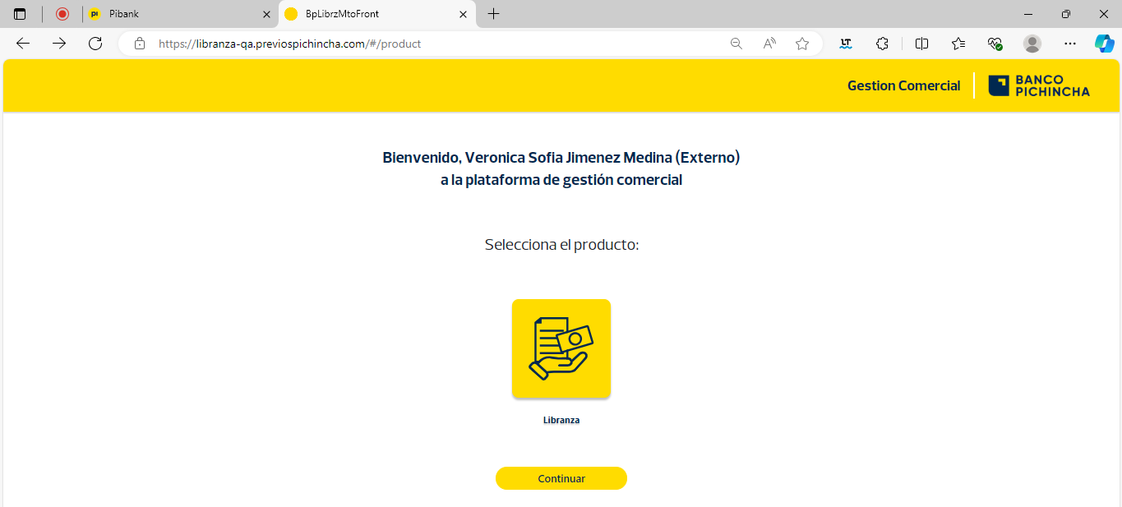
Smoke Tablet - [Ambiente QA] - INICIO
1. No se muestra el texto de “Gestión Comercial”
Tablet
Portátil

Slide 2

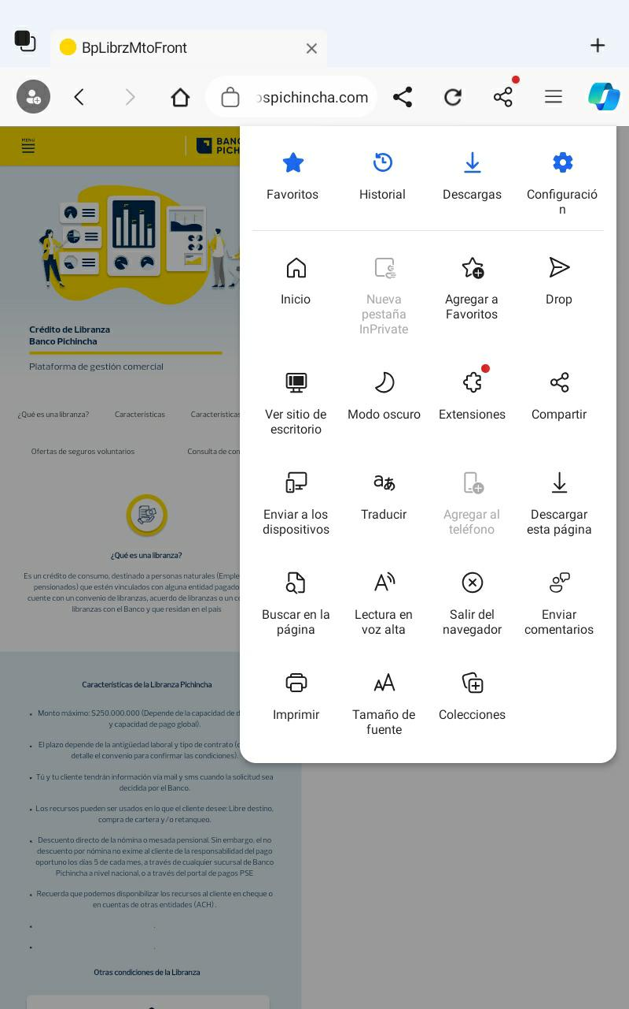
Smoke Tablet - [Ambiente QA] - INICIO
2. Ponemos la Tablet en configuración de celular no de escritorio
Tablet

Slide 3

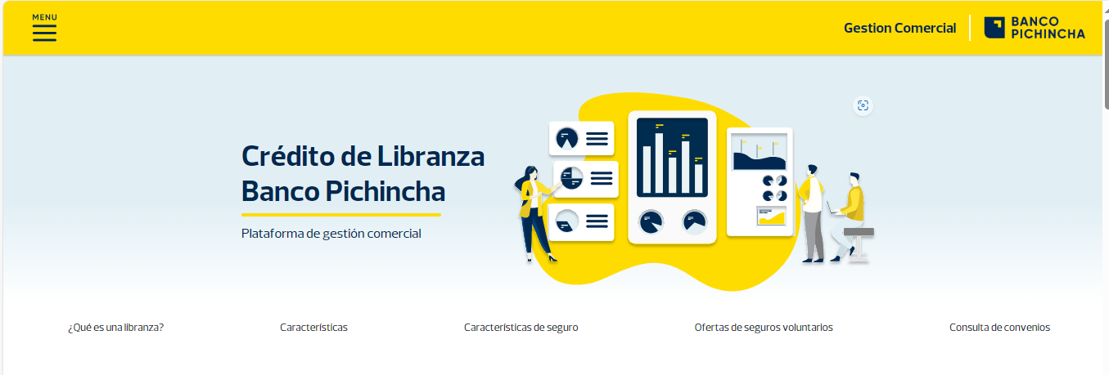
Smoke Tablet - [Ambiente QA] - INICIO
3. No se ve la palabra Gestión Comercial
Tablet
Portátil

Slide 4
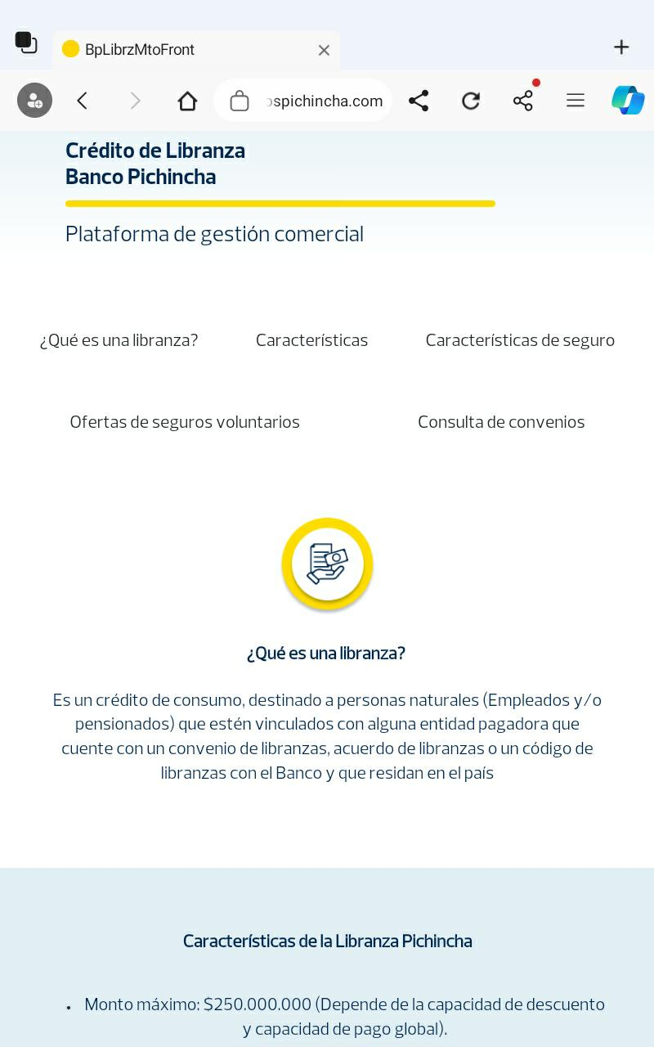
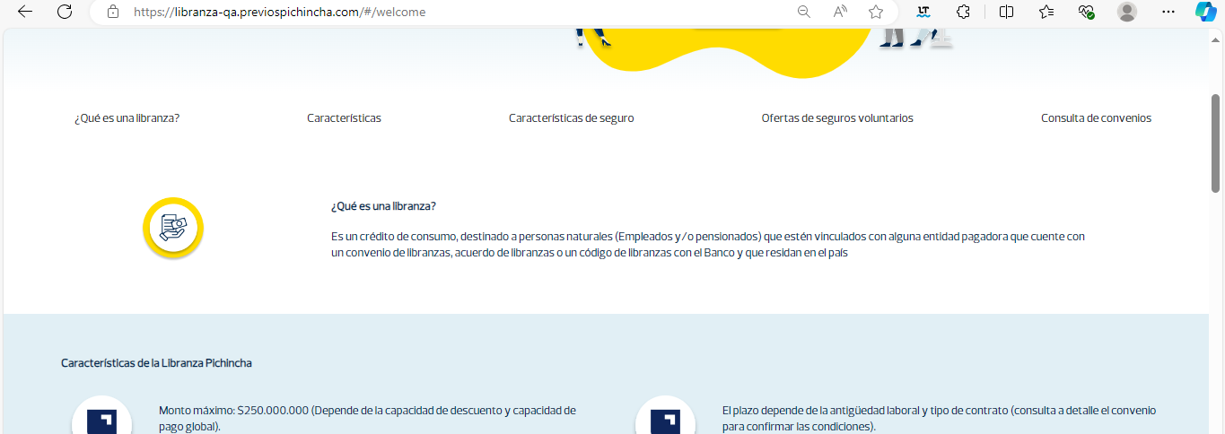
Smoke Tablet - [Ambiente QA] - INICIO
4. El texto se muestra alineado de forma central mientras que en el portátil el texto esta alineado a la Izq.
Tablet
Portátil

Slide 5
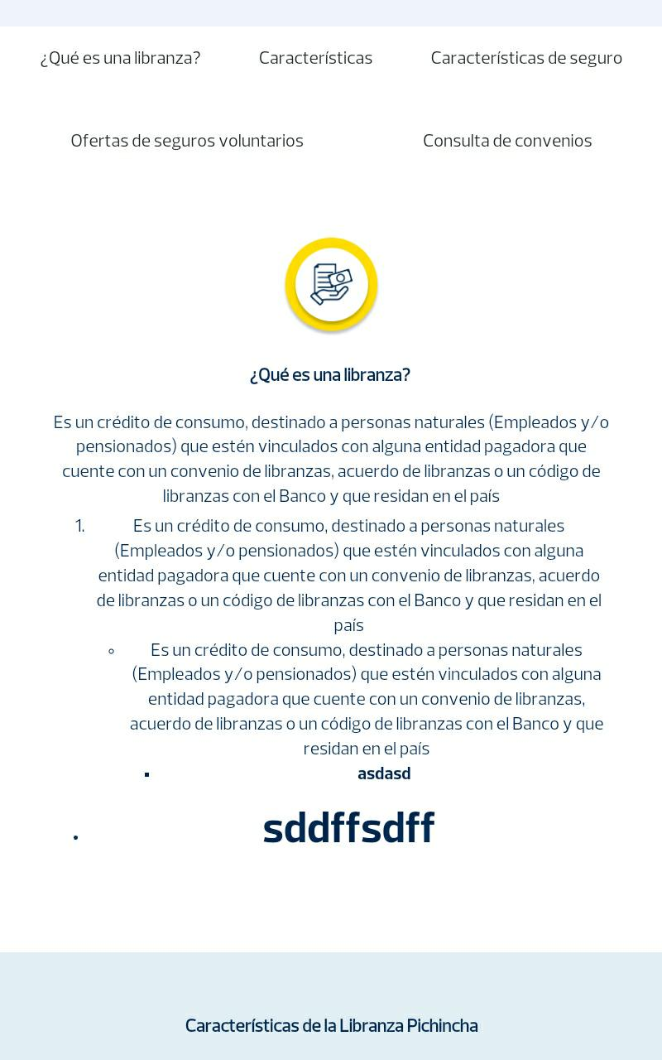
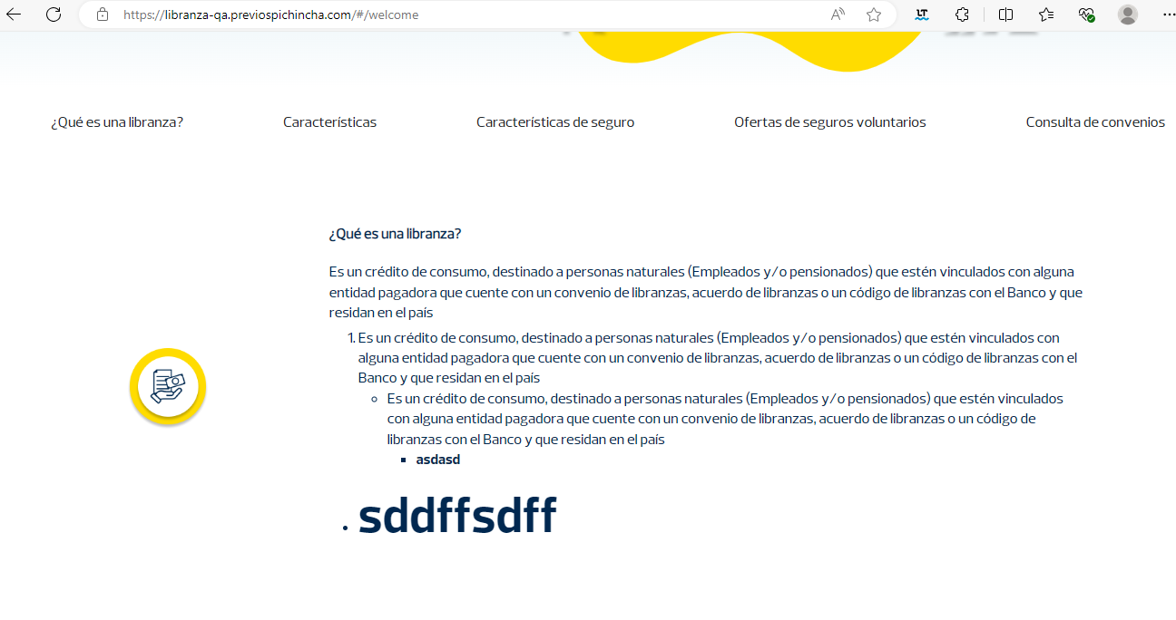
Smoke Tablet - [Ambiente QA] - INICIO
5. Se agregan listas y cambio en tamaño de letras y se muestra correcto
Tablet
Portátil

Slide 6
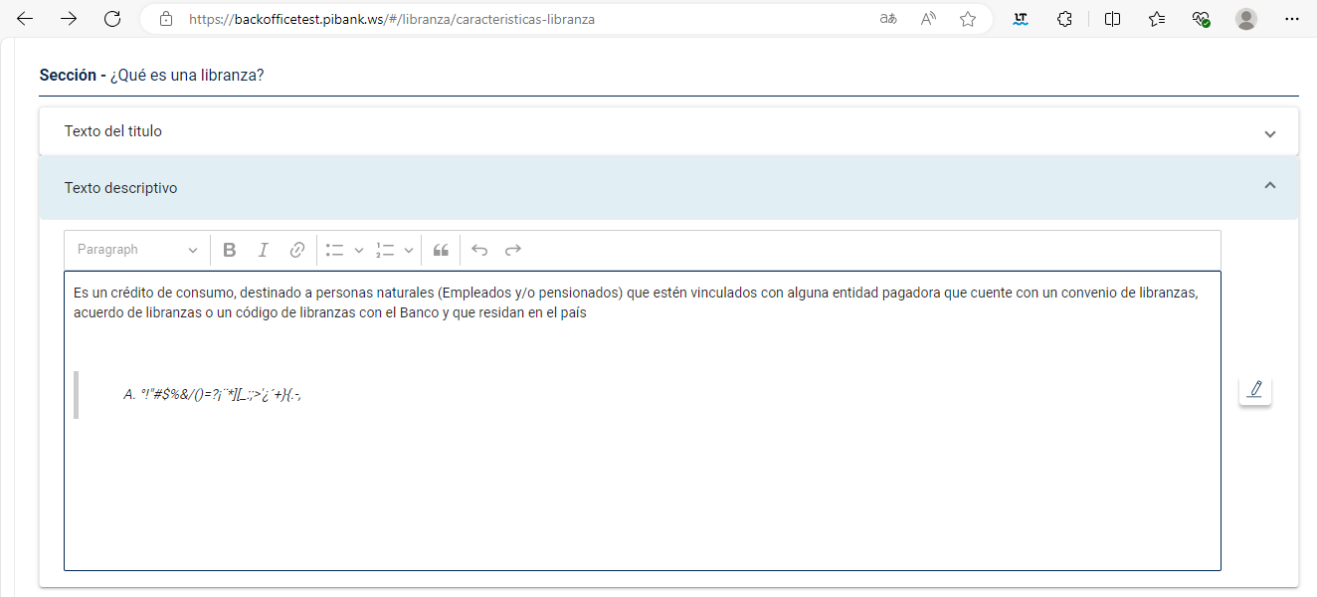
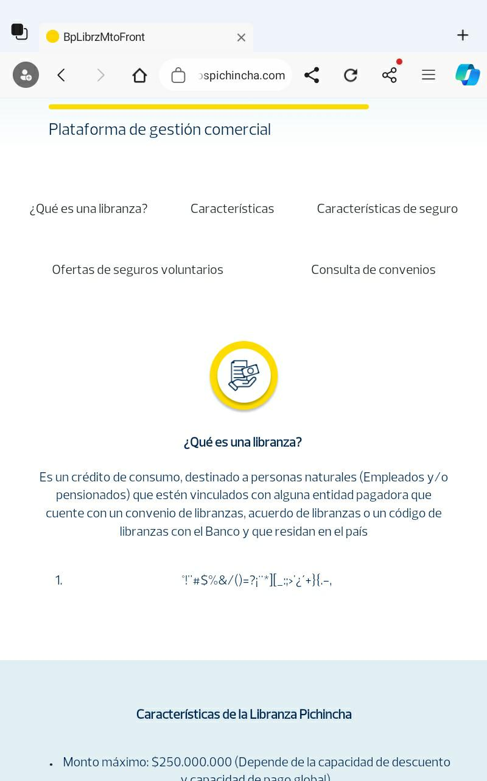
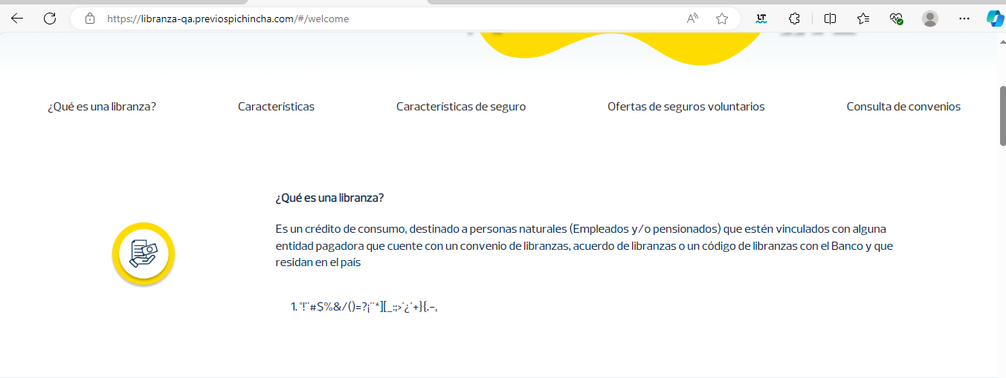
Smoke Tablet - [Ambiente QA] - INICIO
6. Se agregan caracteres especiales y se muestra correctamente
Tablet
Portátil

Slide 7
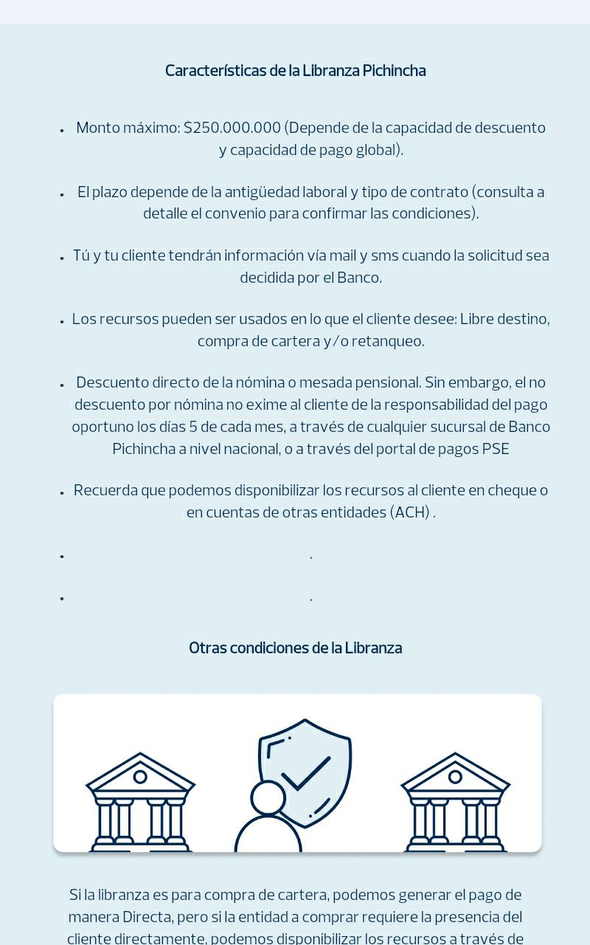
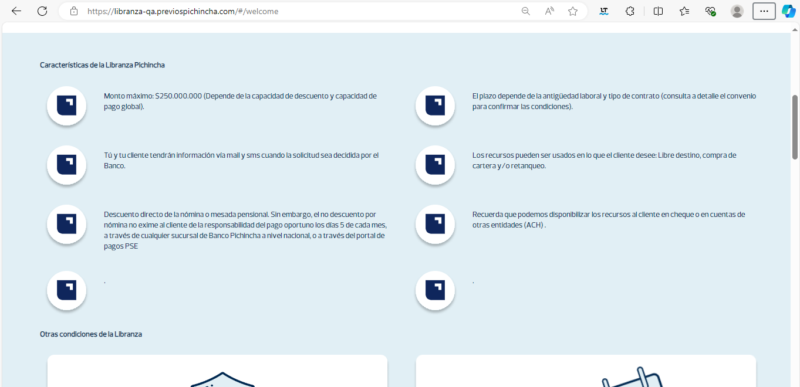
Smoke Tablet - [Ambiente QA] - INICIO
7. El texto se muestra centrado y no se muestran los iconos azules
Tablet
Portátil

Slide 8
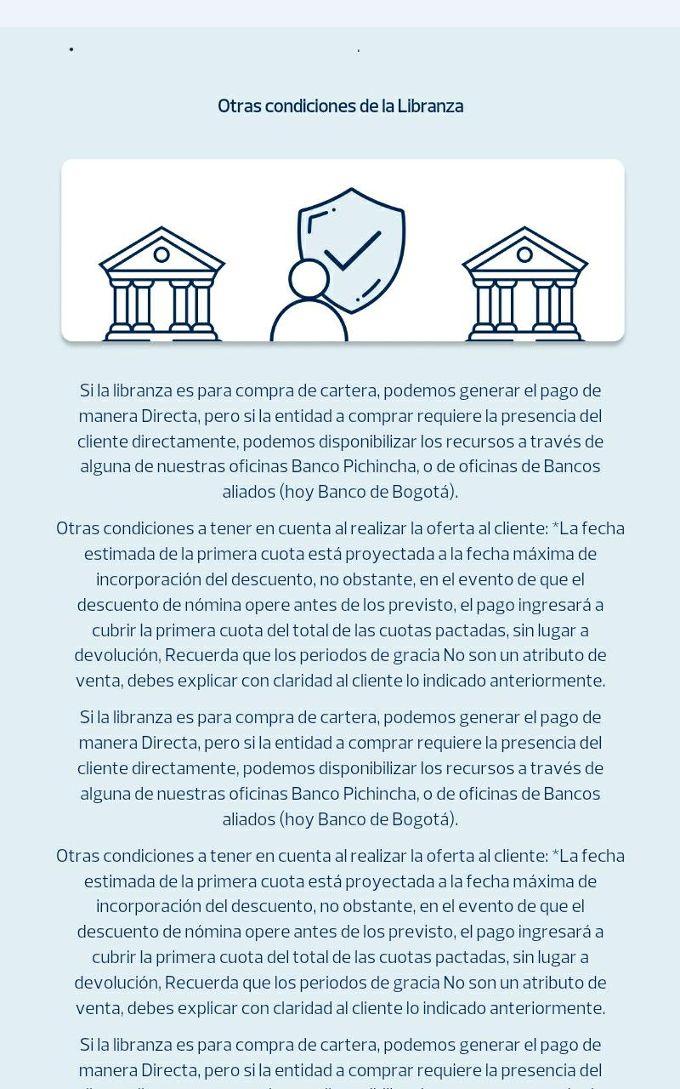
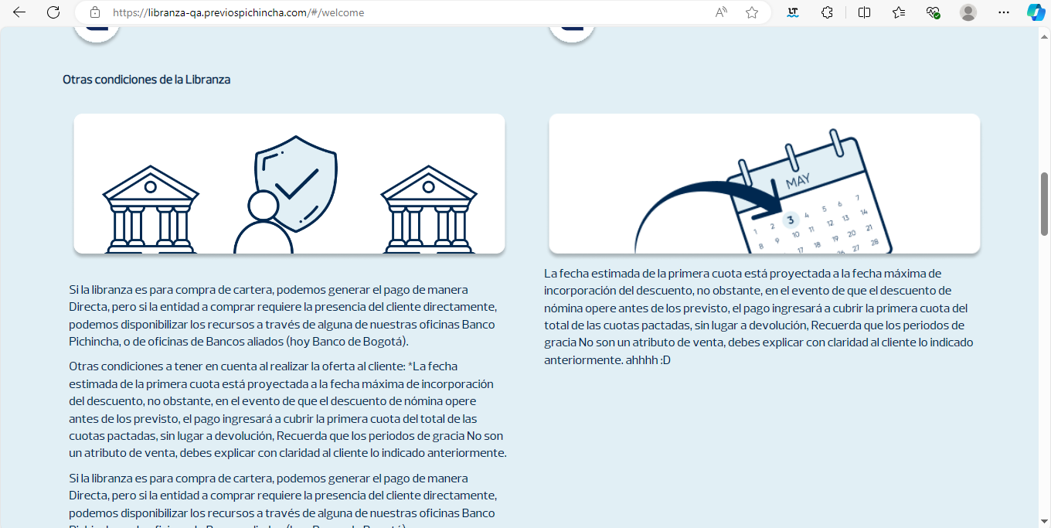
Smoke Tablet - [Ambiente QA] - INICIO
8. El texto se muestra centrado (la imagen de la derecha se muestra mas abajo)
Tablet
Portátil

Slide 9
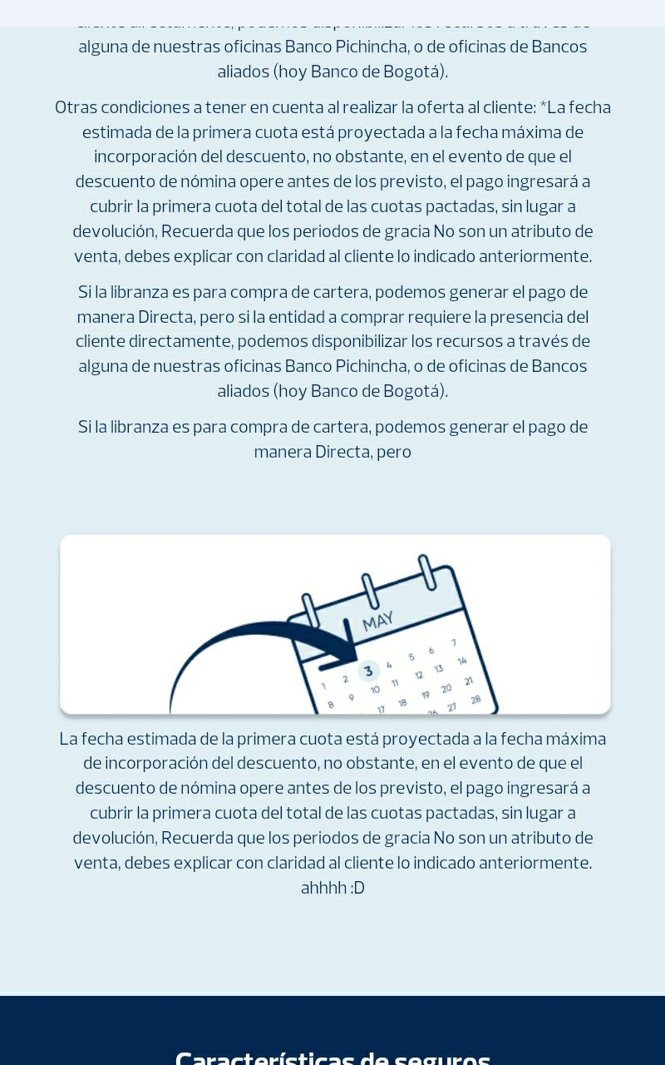
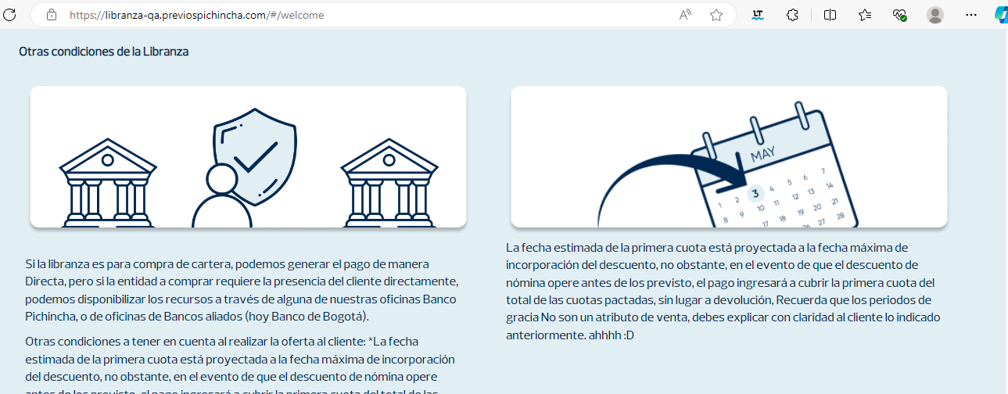
Smoke Tablet - [Ambiente QA] - INICIO
9. El texto se muestra centrado a diferencia del portátil
Tablet
Portátil

Slide 10
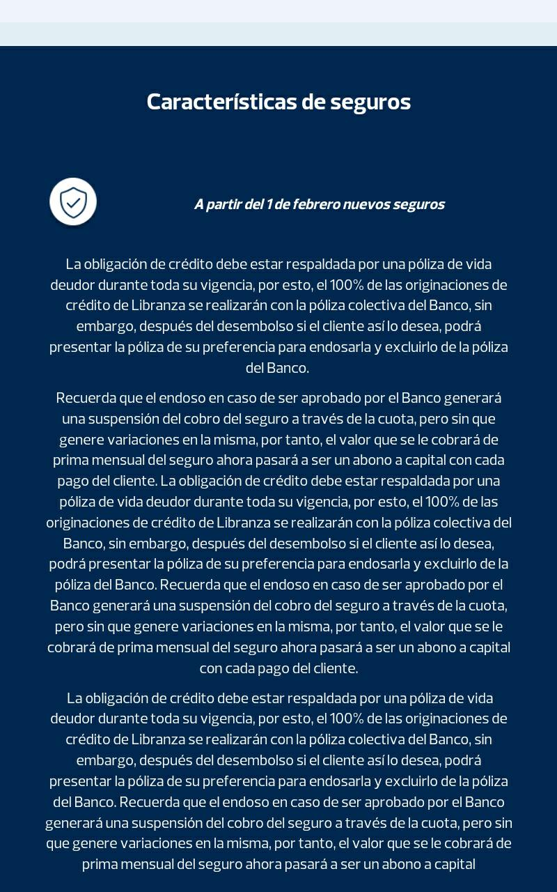
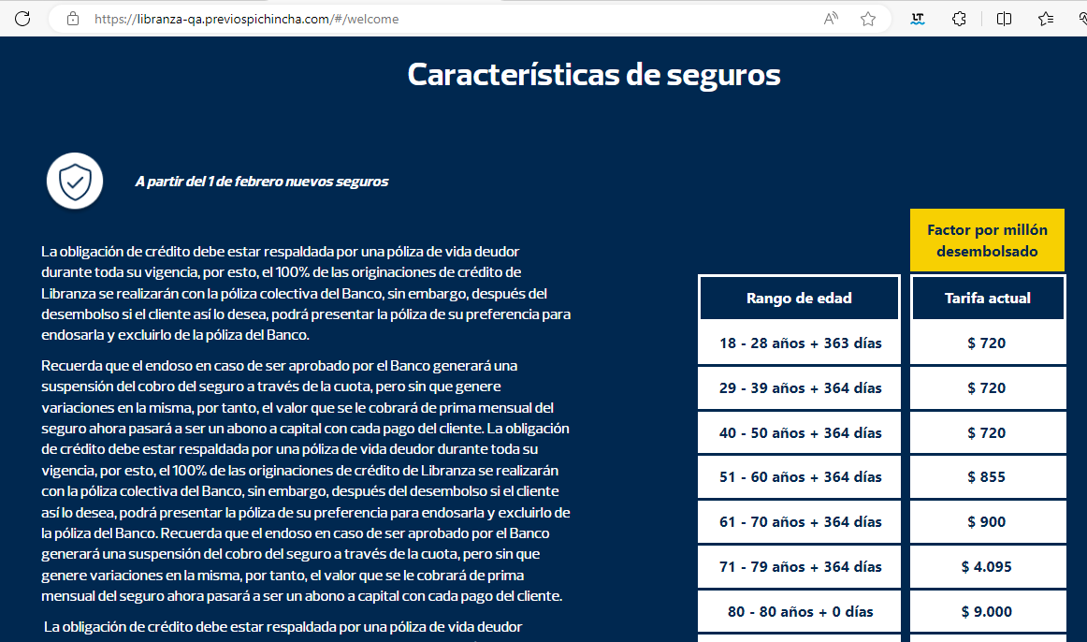
Smoke Tablet - [Ambiente QA] - INICIO
10. El texto se muestra alineado al centro tanto el texto como el titulo ( la tabla de valores se muestra mas abajo)
Tablet
Portátil

Slide 11
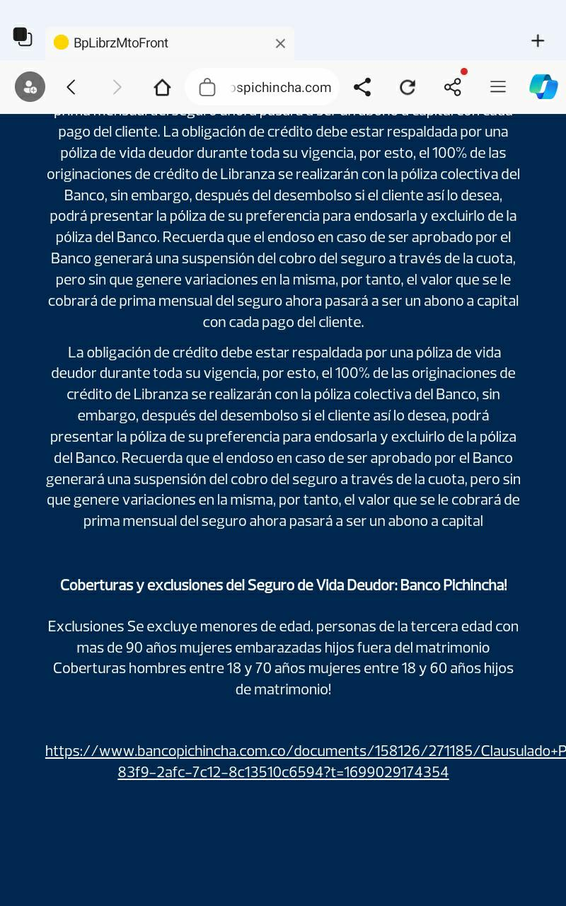
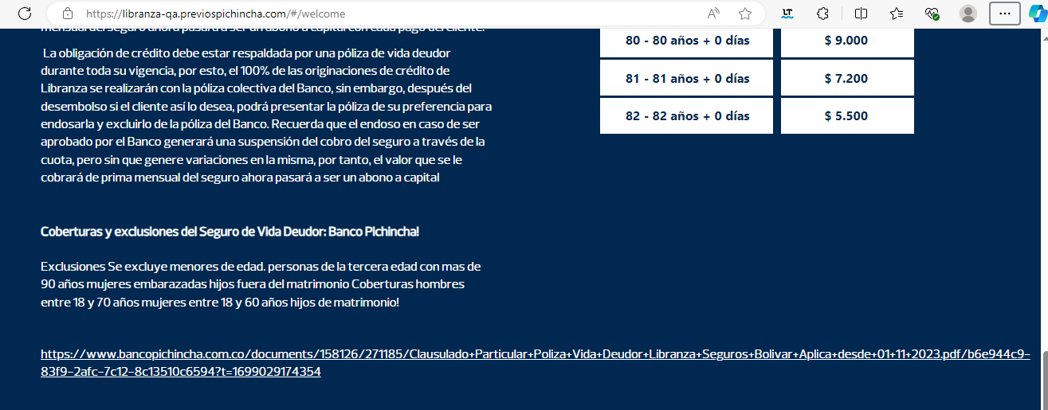
Smoke Tablet - [Ambiente QA] - INICIO
11. La URL se muestra incompleta visualmente no se acomoda al tamaño de la ventana
Tablet
Portátil

Slide 12
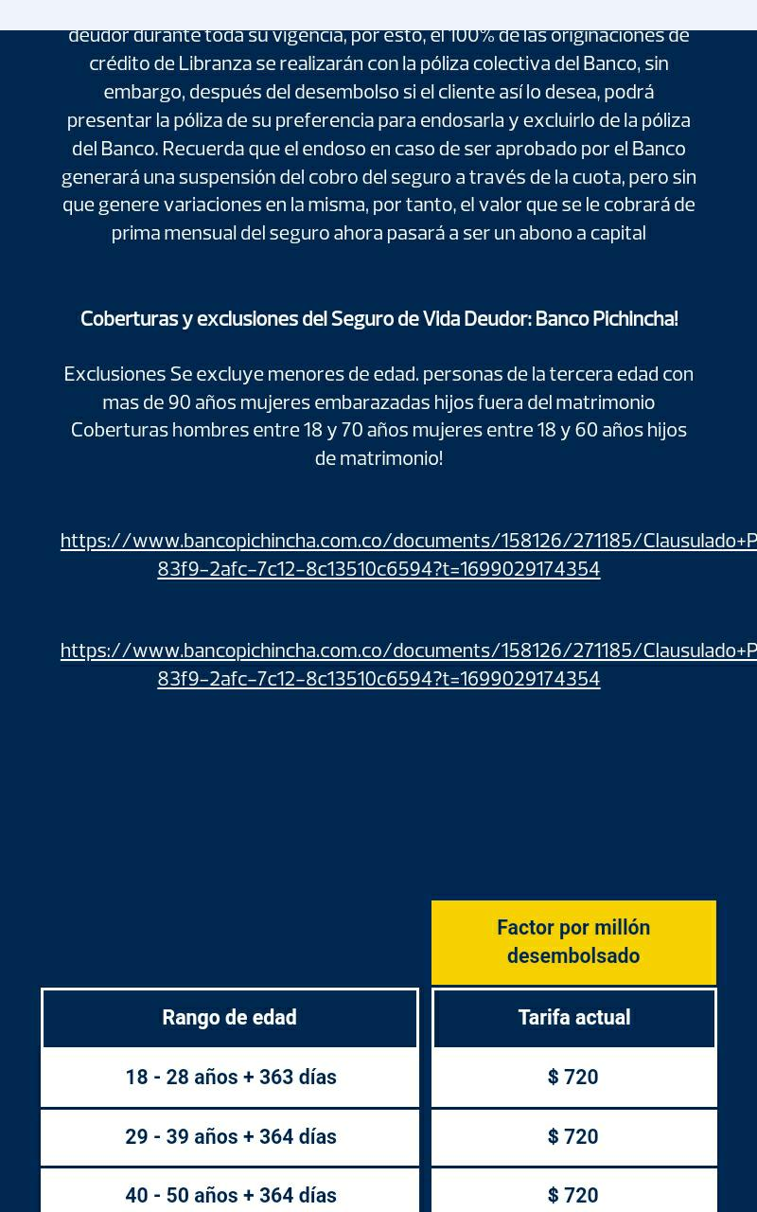
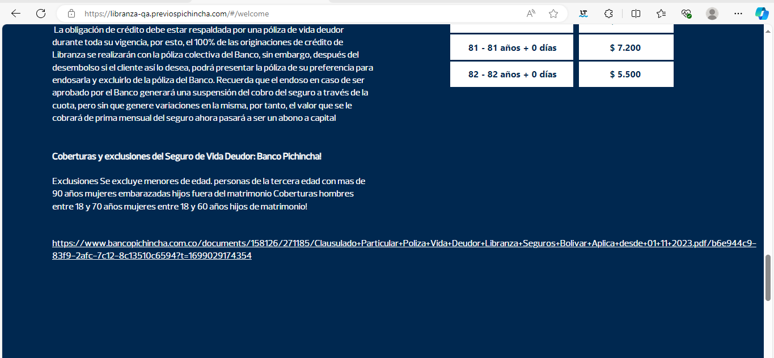
Smoke Tablet - [Ambiente QA] - INICIO
12. Se realizo el cambio de la información y se identifica que continua el error al agregar mas contenido
Tablet
Portátil

Slide 13
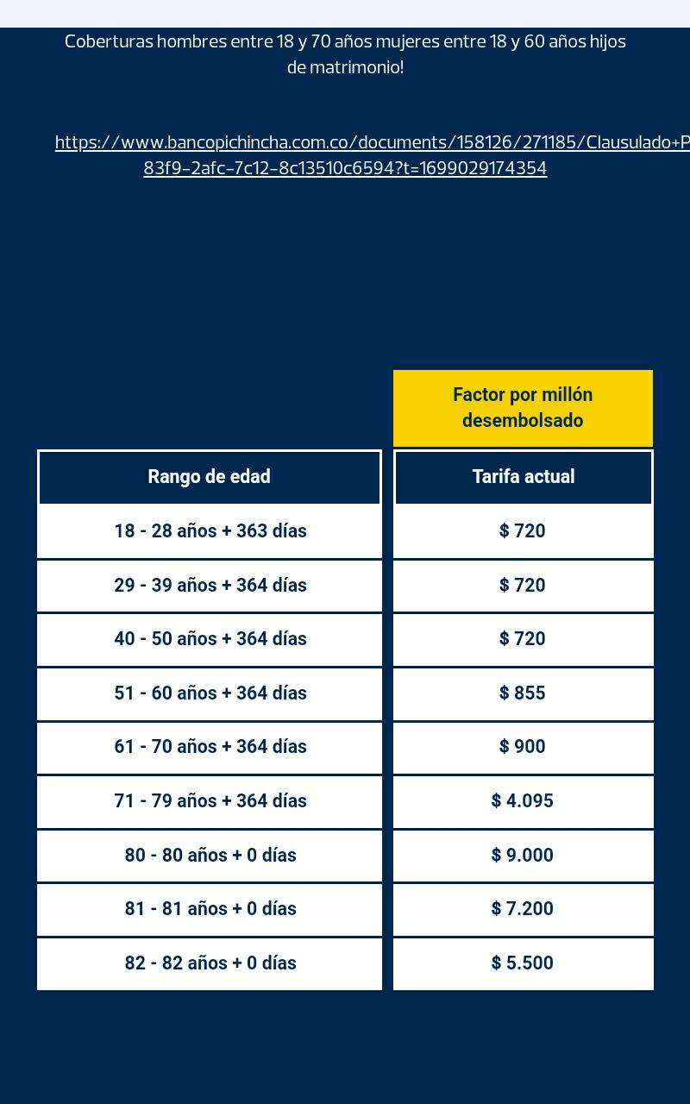
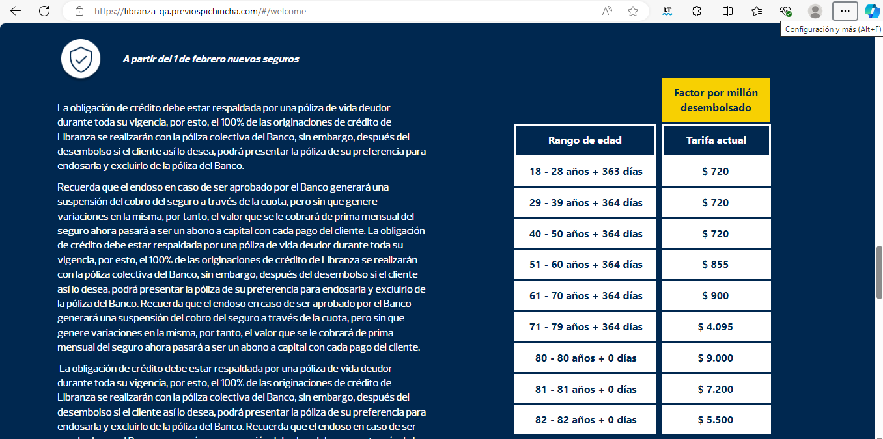
Smoke Tablet - [Ambiente QA] - INICIO
13. La tabla se muestra debajo de la URL y no debajo del texto
Tablet
Portátil

Slide 14
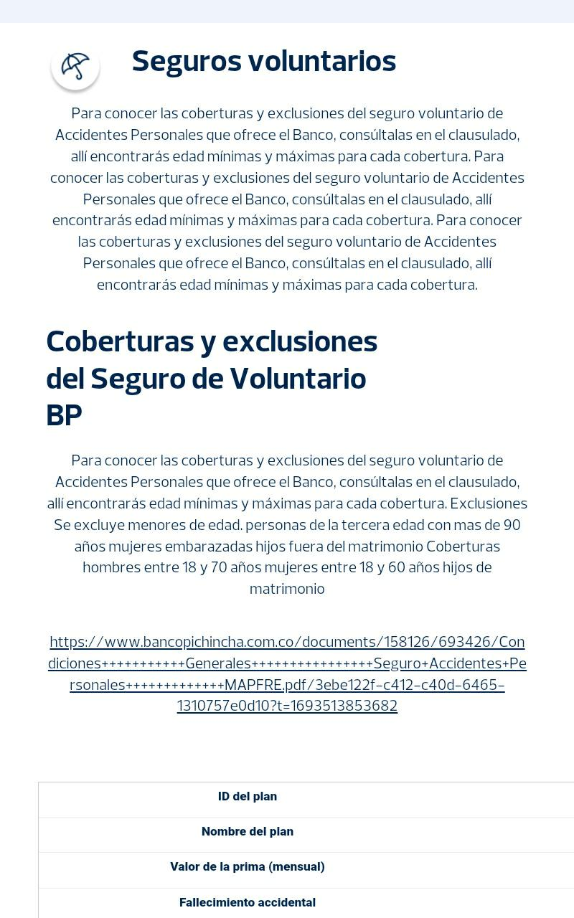
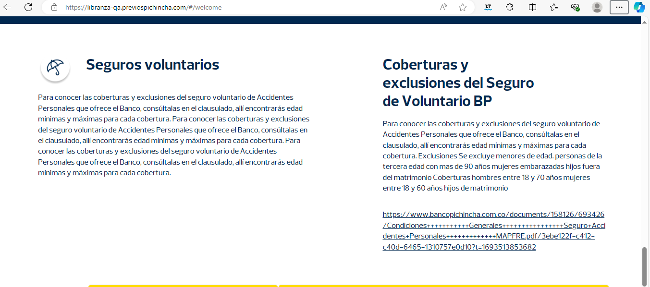
Smoke Tablet - [Ambiente QA] - INICIO
14. El texto se muestra alineado de manera centralizada, el titulo de Coberturas no aprovecha toda la pantalla
Tablet
Portátil

Slide 15
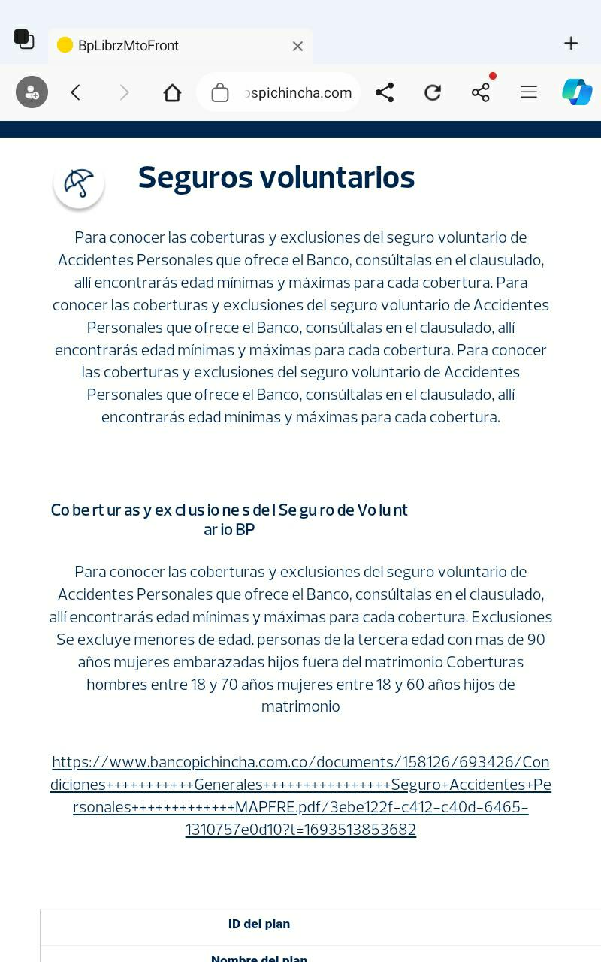
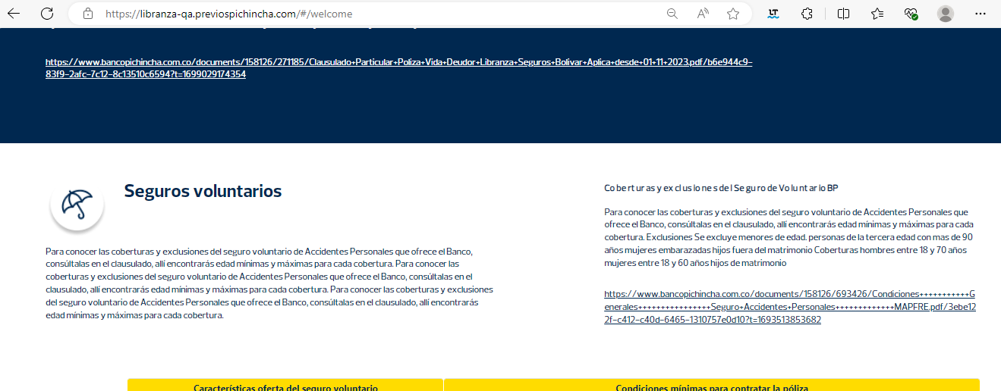
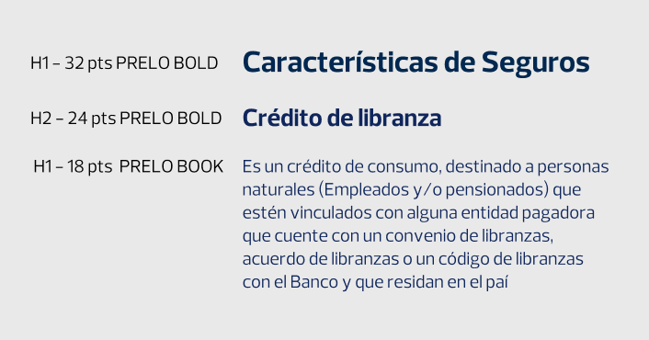

Smoke Tablet - [Ambiente QA] - INICIO
20. Al incluir mas texto en el campo la letra minimiza su tamaño (Se sugiere usar este tamaño para los header)
Tablet
Portátil

Slide 16
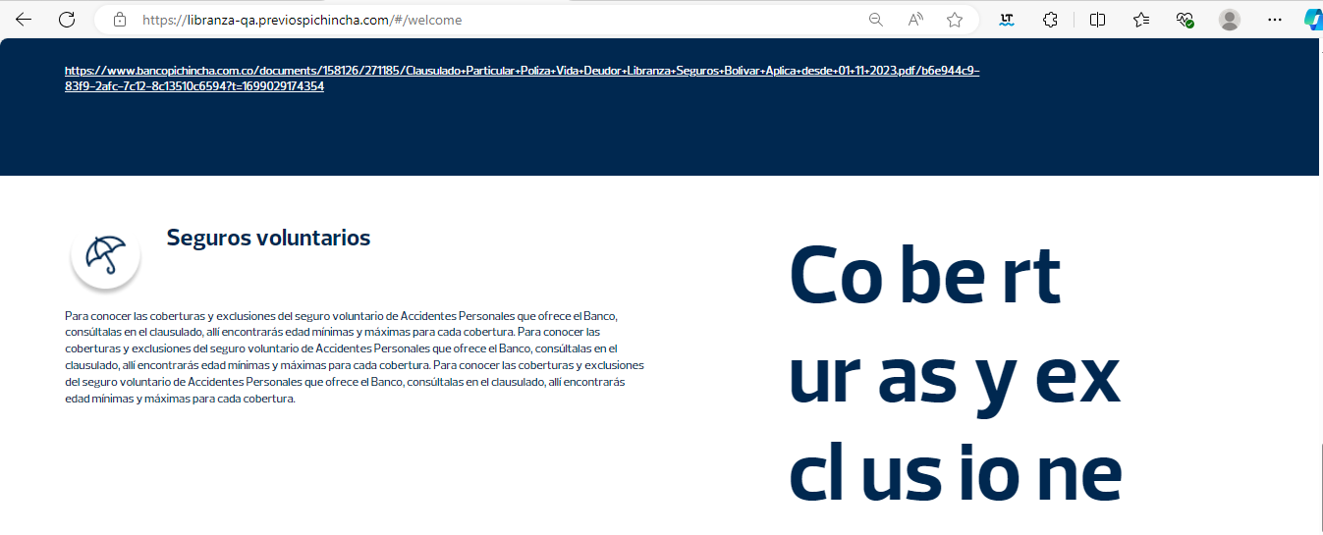
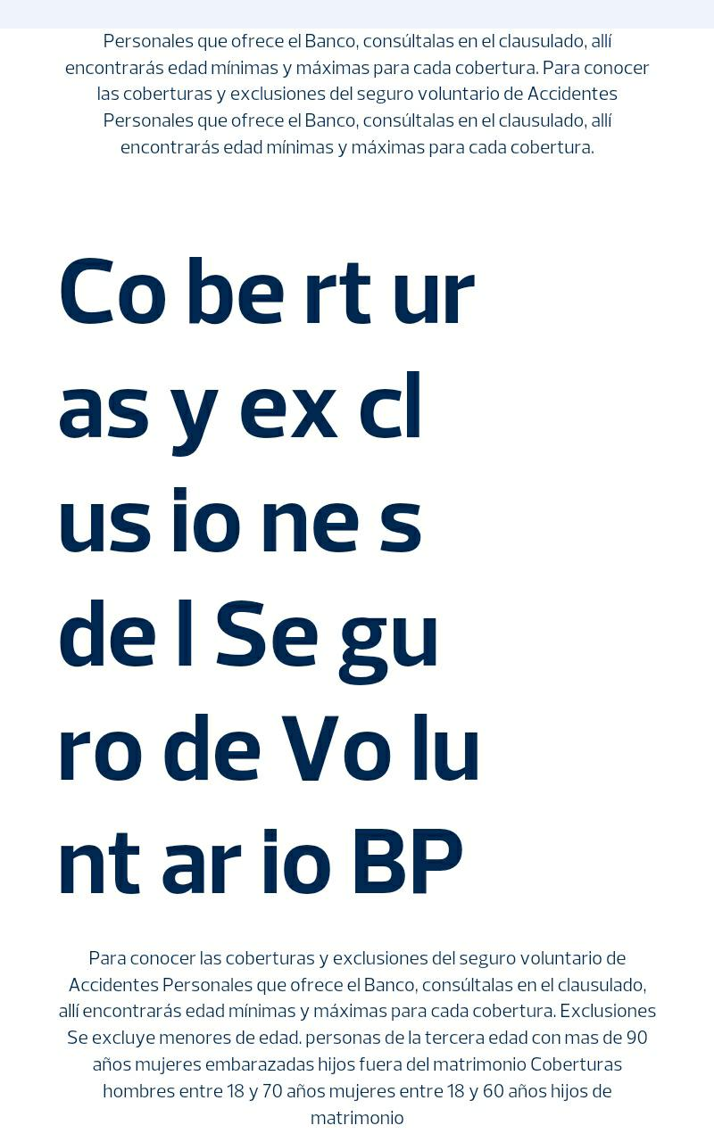
Smoke Tablet - [Ambiente QA] - INICIO
20. El titulo no aprovecha todo el espacio del tamaño de la pagina tanto en el portátil como en Tablet
Tablet
Portátil

Slide 17
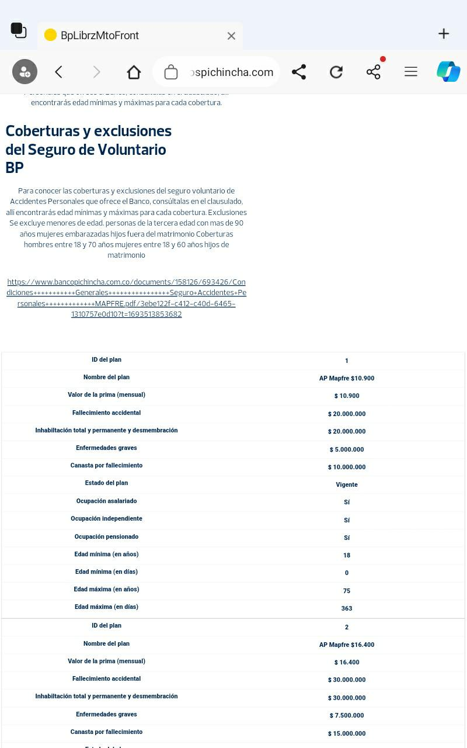
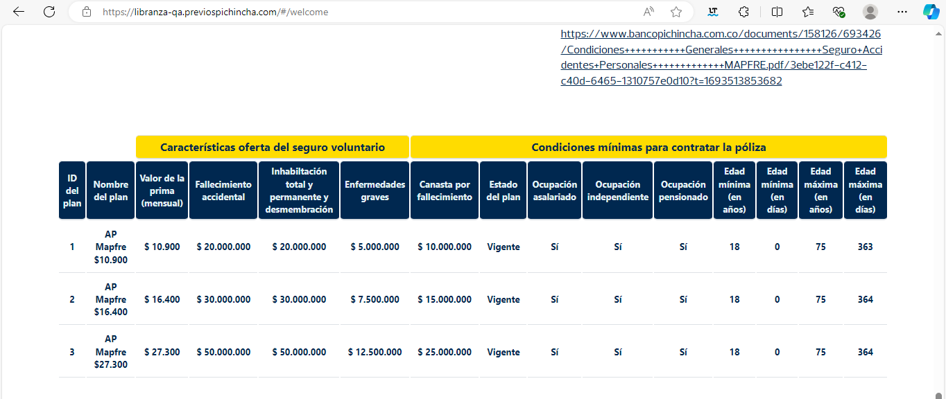
Smoke Tablet - [Ambiente QA] - INICIO
15. La tabla de características oferta del seguro voluntario y condiciones mínimas para contratar la póliza no se muestra el color, la tabla se muestra sobrepasando el tamaño regular de la Tablet
Tablet
Portátil

Slide 18
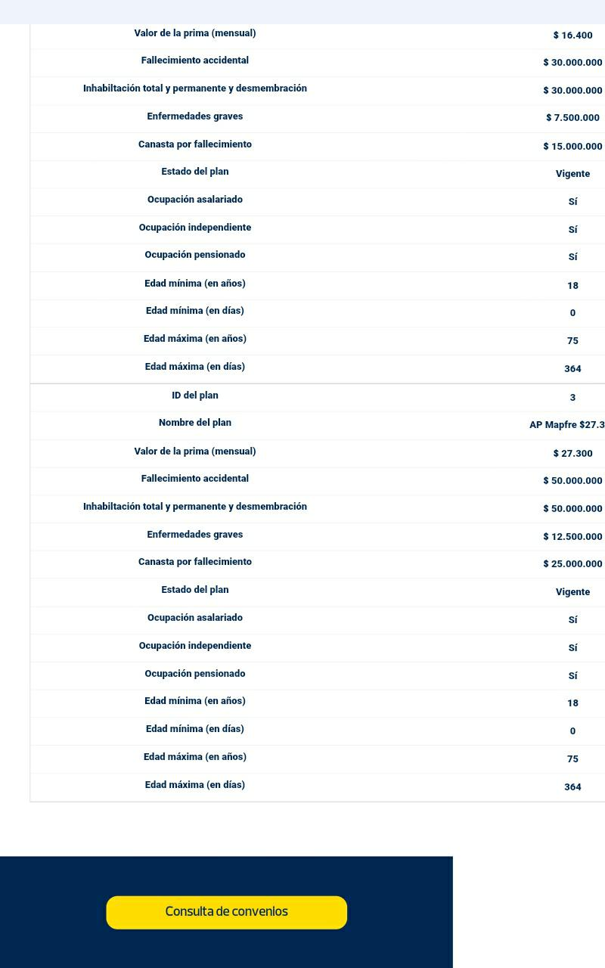
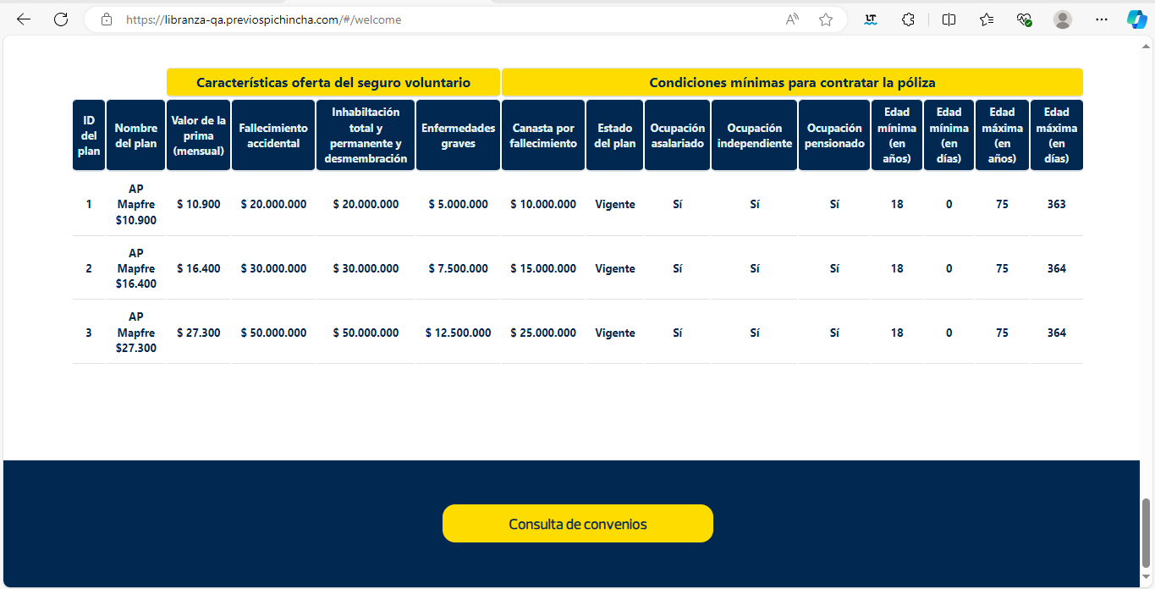
Smoke Tablet - [Ambiente QA] - INICIO
16. El boton de consulta de convenios se encuentra bien en cuanto al tamaño general de la Tablet
Tablet
Portátil

Slide 19
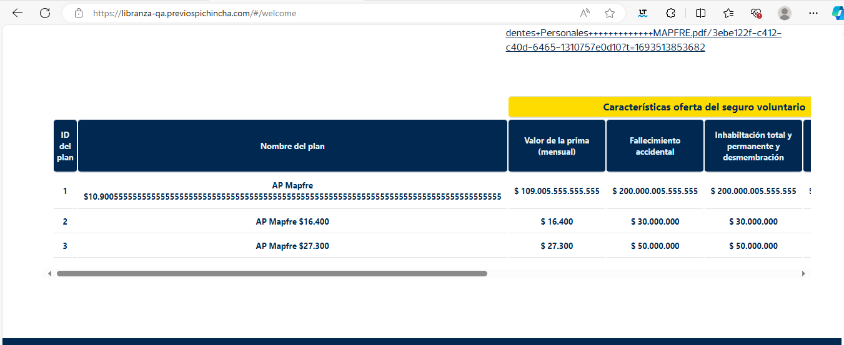
Smoke Tablet - [Ambiente QA] - INICIO
19. En el portátil de agrega una barra para ver la tabla completa
Portátil

Slide 20
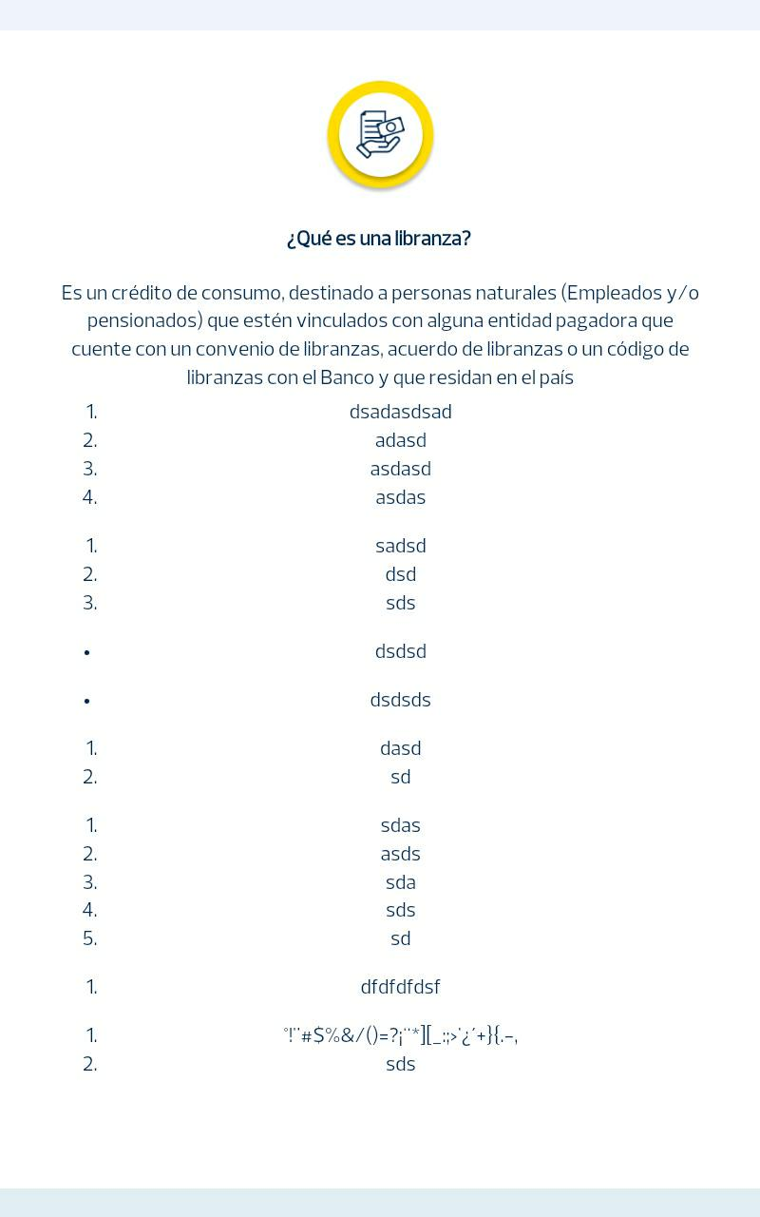
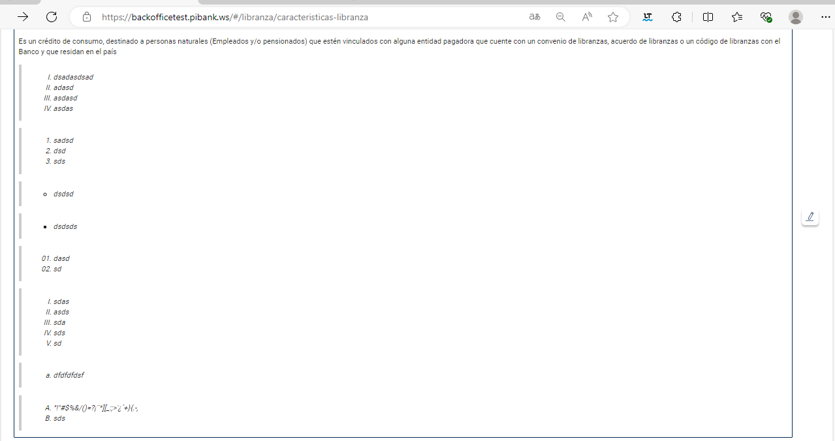
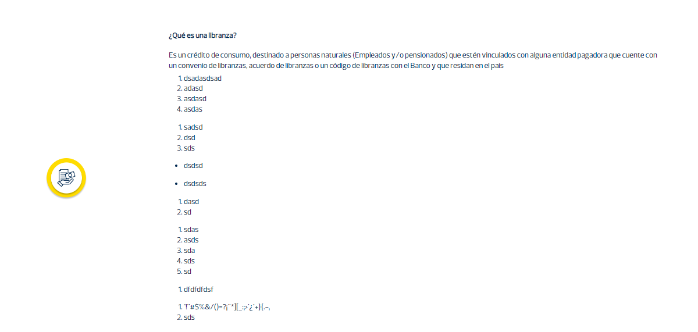
Smoke Tablet - [Ambiente QA] - INICIO
17. Se agregan listas de diferentes tipos y no se muestre ni en el portátil ni en la Tablet hay tipo de abecedario y hay tipo romano que tiene dos opciones que son iguales
Tablet
Portátil

Slide 21
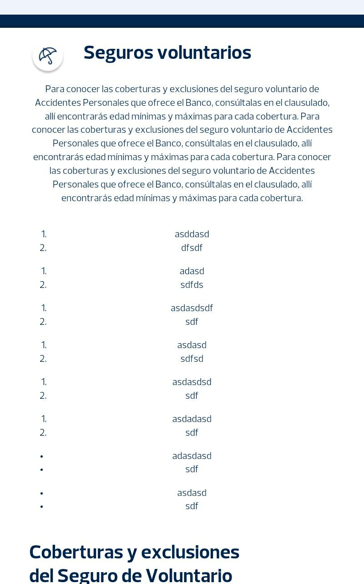
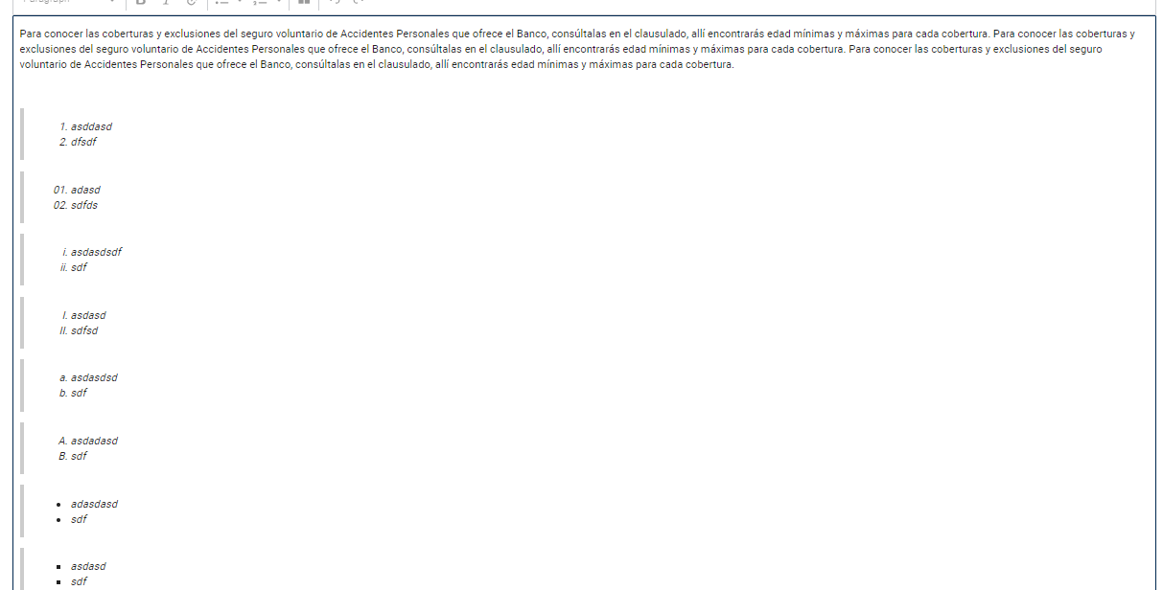
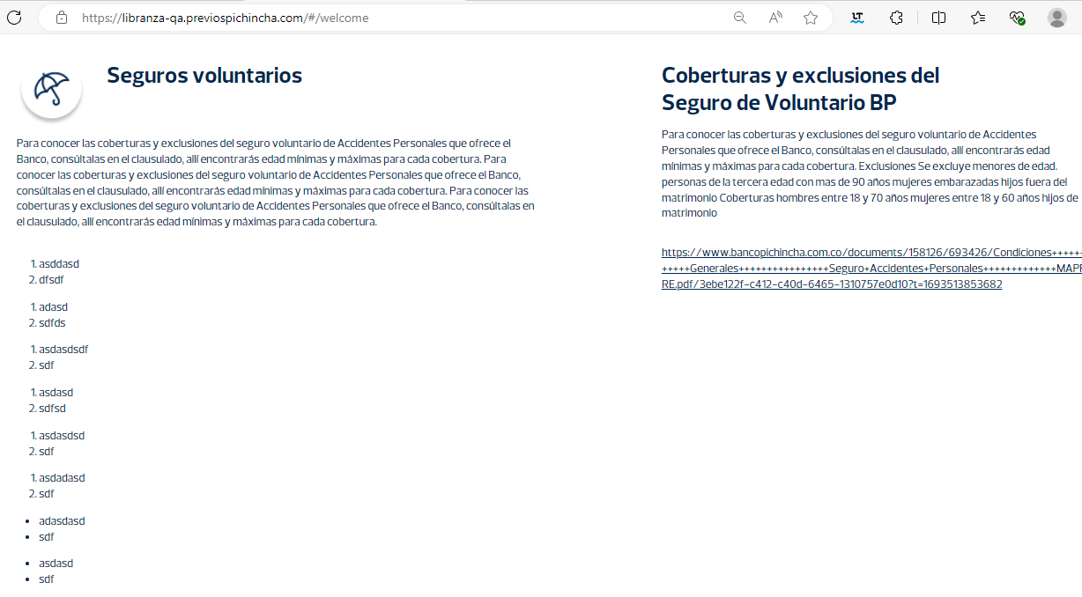
Smoke Tablet - [Ambiente QA] - INICIO
18. Se agregan listas de diferentes tipos y no se muestre ni en el portátil ni en la Tablet hay tipo de abecedario y hay tipo romano que tiene dos opciones que son iguales
Tablet
Portátil

Slide 22
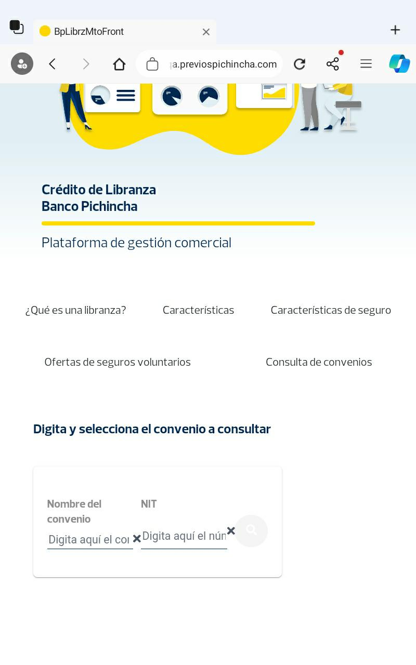
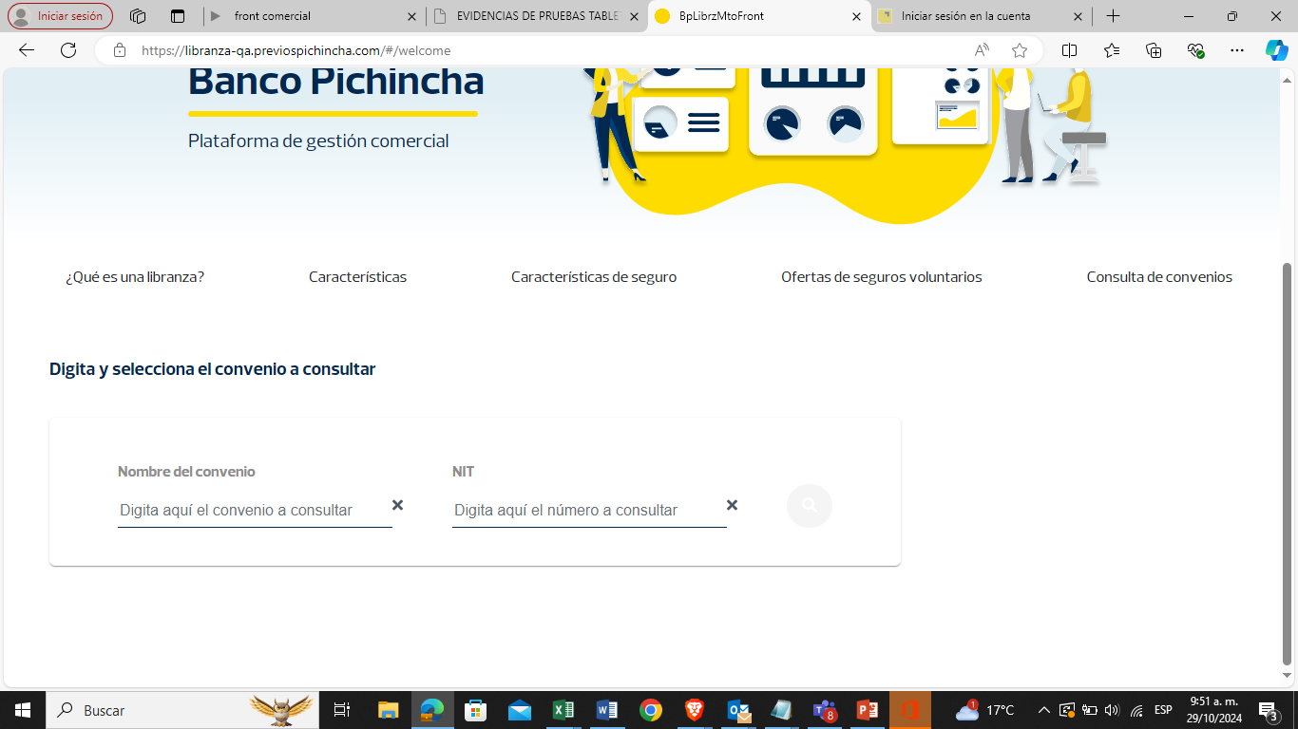
Smoke Tablet - [Ambiente QA] - INICIO
18. Se Ingresa a la opcion consulta de convenios, se visualiza que no cuenta con Diseño Responsive
Tablet
Portátil

Slide 23
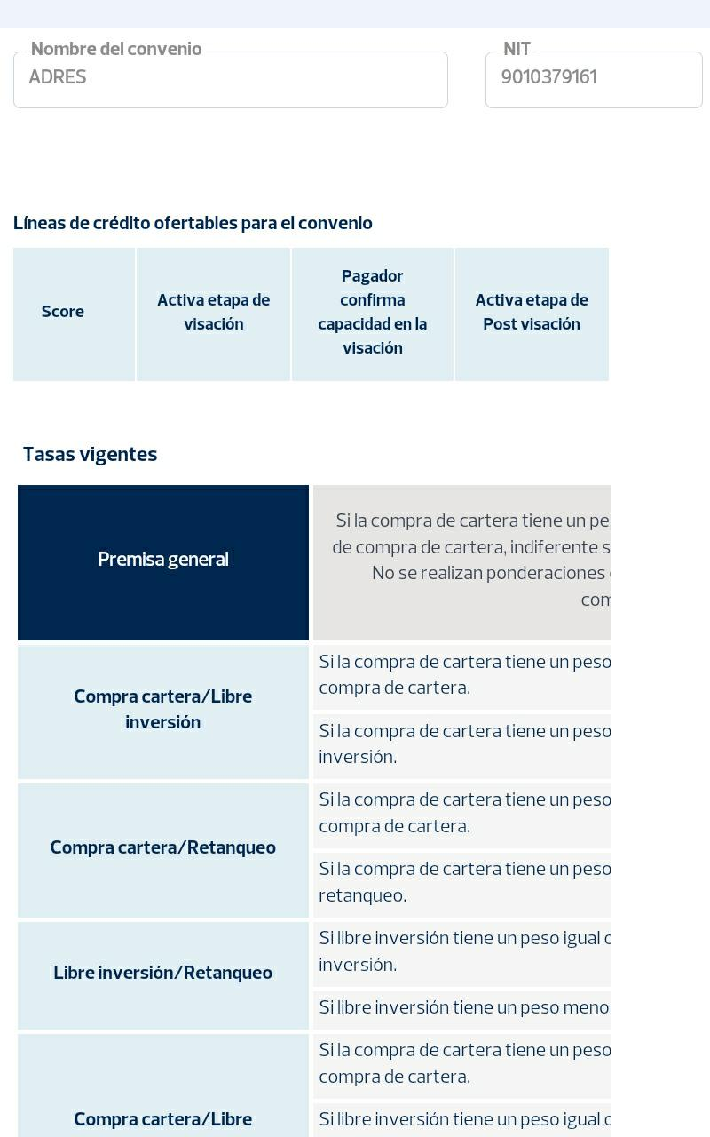
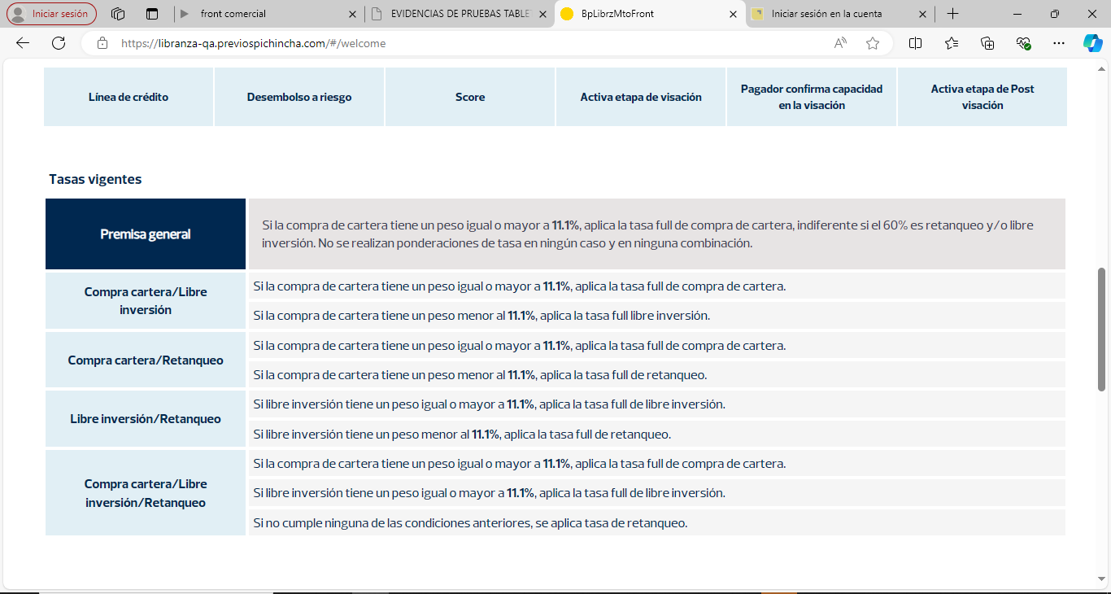
Smoke Tablet - [Ambiente QA] - INICIO
19. Se Ingresa a la opcion consulta de convenios, se visualiza que no cuenta con Diseño Responsive
Tablet
Portátil

Slide 24
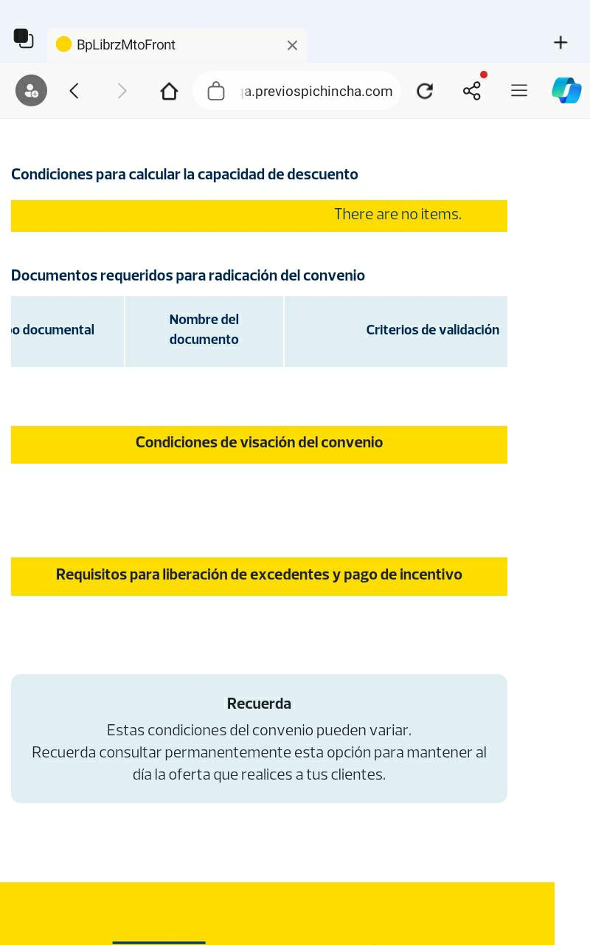
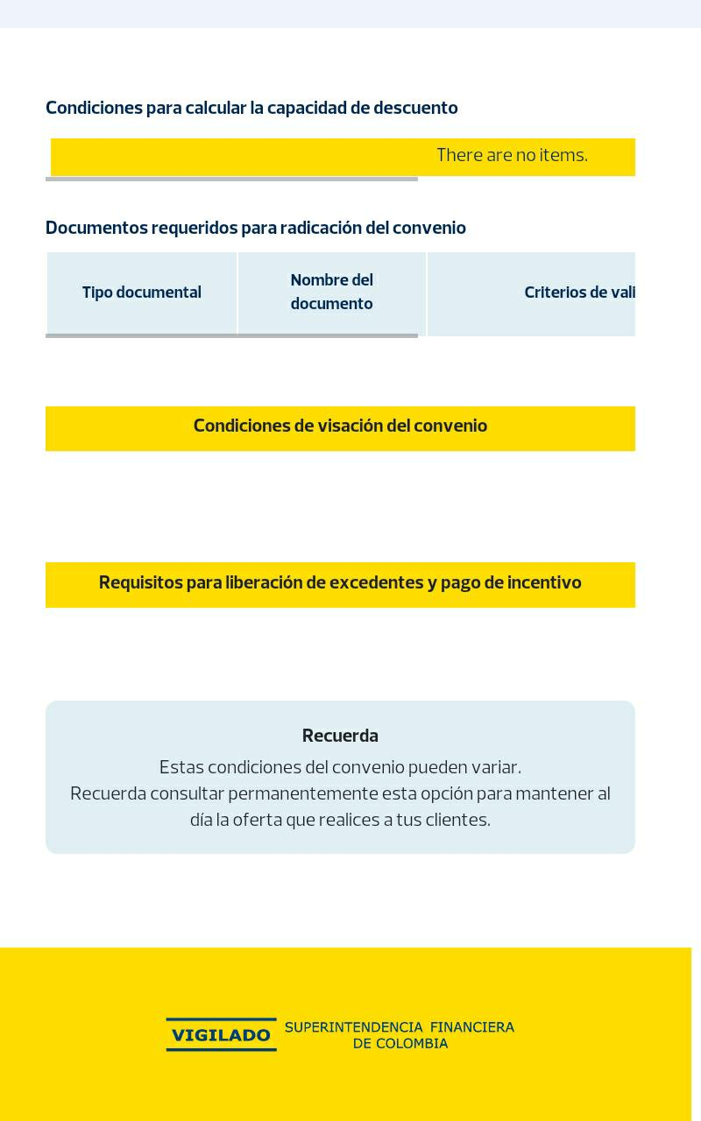
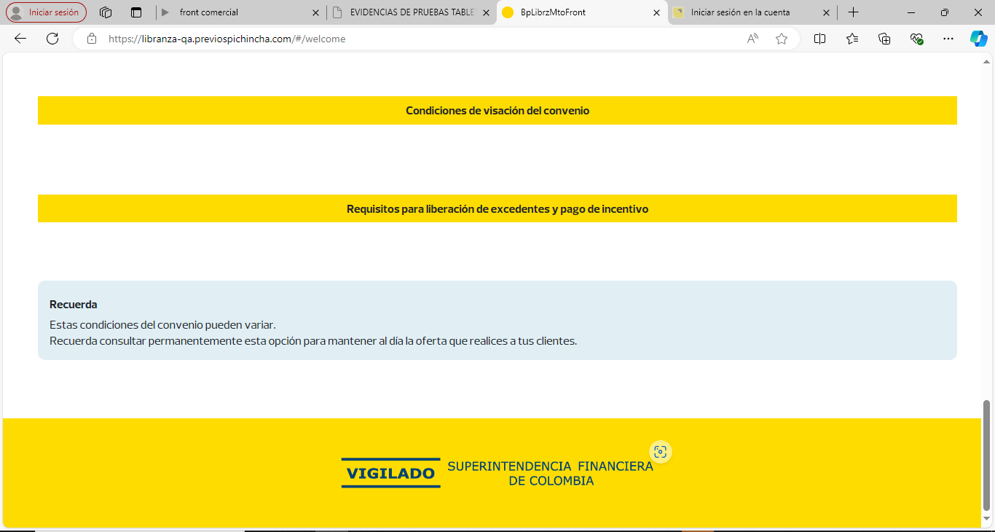
Smoke Tablet - [Ambiente QA] - INICIO
20. Se Ingresa a la opcion consulta de convenios, se visualiza que no cuenta con Diseño Responsive
Tablet
Portátil

